Slide 1
第八单元
当今世界政治格局的多极化趋势

Slide 2

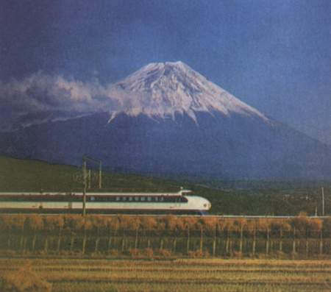


第26课 世界多极化趋势

Slide 3
第26课 世界多极化趋势
一、走向联合的欧洲（欧共体的建立）
1.原因 2.进程 3.影响
二、迅速崛起的经济大国日本
1.崛起原因 2.崛起表现 3.影响：
三、不结盟运动的兴起
1.含义 2.背景 3.形成标志
4.发展 5.意义
四、中国的振兴

Slide 4
一、走向联合的欧洲（欧共体的建立）
1.欧洲走向联合的原因
材料一 如果我们欧洲人不想在起了根本变化的世界上走下坡路的话……欧洲的联合是绝对必要的。没有政治上的一致，欧洲各国人民将沦为超级大国的附庸。……必须在联合起来的欧洲建立一个第三种力量。
——联邦德国总理阿登纳
①政治原因：
二战后欧洲丧失了世界中心的优势地位，
在两极格局下与美苏相抗衡维护自身安全和提高国际地位的需要。

Slide 5
材料二 随着科技和生产的发展，发达国家的经济专业化程度日益提高，分工越来越细，一个国家整体实力的提高，同其疆域面积有一定的联系，而西欧地区国家林立，无论大国小国都存在国内市场狭小和生产资源短缺的问题。但是这些国家经济发展水平相近，经济结构大体一致，文化传统相似，地理疆域联成一片，比较容易适应生产和资本国际化的客观要求，组建超国家的经济和政治实体。
②经济原因:经济发展的需要和经济联系日益密切。

Slide 6
材料三：“总有一天，到那时，……所有的欧洲国家，无须丢掉你们各自的特点和闪光的个性，都将紧紧地融合在一个高一级的整体里；到那时，你们将构筑欧洲的友爱关系……”
—— 维克多·雨果
③文化因素:有共同的文化传统和心理认同感。

Slide 7
材料四: 渐入“黄金时代”的欧洲人民从惨痛的历史教训与严酷现实中不约而同地得出这样的结论：为了使欧洲摆脱轮番而至的血腥冲突的威胁，缓和民族仇恨，防止历史的悲剧重演，必须重新组织欧洲的经济、社会与政治生活。
④历史教训：为了缓和民族仇恨，防止历史悲剧的重演,吸取了历史教训。

Slide 8
一、走向联合的欧洲（欧共体的建立）
1、欧洲走向联合的原因
①政治原因：二战后欧洲丧失世界中心的优势地位，两极格局下与美苏相抗衡保障自身安全和提高国际地位的需要。
②经济原因：经济发展的迫切需要和经济联系的加强
③文化因素：共同的文化传统和心理认同感。
④历史教训：为了缓和民族仇恨，防止历史悲剧的重演，吸取了历史教训。

Slide 9
2.欧洲走向联合的进程
1967年欧共体正式成立
1951年欧洲煤钢共同体
1958年欧洲经济共同体
1958年欧洲原子能共同体
1993年更名为欧洲联盟
试分析，欧洲一体化进程中呈现怎样的发展趋势
①单一经济领域→多种经济领域发展
②经济一体化 →经济政治一体化发展
③成员国不断增加，规模不断扩大

Slide 10
3、欧洲走向联合的影响：
材料一：1973年，欧共体9国人口2.56亿，出口贸易额为2100亿美元，超过了美国和苏联；国民生产总值10650亿美元，远远超过苏联，为美国的77.7%。
材料二：法国总统戴高乐主张欧洲应是“欧洲人的欧洲”。1964年法国冲破美国设置的反华阵线与中国建交；1966年法国正式退出北约“军事一体化”机构。
材料三：20世纪70年代初，美国不得不承认西欧的伙伴地位，表示“决心用一种新的彬彬有礼的态度来很好地倾听北约伙伴的意见”，并把1973年定为“欧洲年”，以示对西欧的重视。

Slide 11

3、欧洲走向联合的影响：
①经济上：促进了西欧国家经济的发展和实力的增强
②政治上：西欧国家开始摆脱美国的控制，推行独立自主的外交政策。
③资本主义世界美、日、西欧三足鼎立的局面形成，冲击了美国的霸权地位
④增强与美苏抗衡的实力，冲击了两极格局，使世界朝多极化方向发展。

Slide 12
二、迅速崛起的经济大国日本
1、崛起原因：
①强制推行民主化改革，消除封建因素：
②美国的大力扶持：
③朝鲜战争和越南战争提供机遇：
④日本政府采取的一系列措施：
制定合乎国情的经济发展战略；
重视教育与科技；
提出“贸易立国”“出口第一”的口号
2、崛起表现：
80年代日本成为世界第二大经济大国
3、影响：日本谋求政治大国地位

Slide 13
各国经济增长率（%）比较
时间 | 日本 | 美国 | 英国 | 联邦 德国 | 法国 | 意大利
1952-1960年 | 8.2 | 2.8 | 2.7 | 7.5 | 4.8 | 5.8
1961-1970年 | 11.2 | 4.1 | 2.8 | 4.8 | 5.8 | 5.6
20世纪80年代，日本成为仅次于美国的世界第二经济大国。

Slide 14
3.日本经济崛起的影响
⑴谋求政治大国地位（提出“政治大国”的目标）；
⑵改变在战后初期向美国“一边倒”外交政策，在国际中与美国既有联合亦有摩擦;
⑶形成了美、日、欧三足鼎立的资本主义世界经济格局；
⑷冲击了两极格局，促进世界格局向多极化方向发展。
日本经济的崛起给我们什么启示？
①对内改革，对外开放推动经济的巨大发展。
②要大力发展科技、教育，确立科教兴国战略。
③要制定合乎国情的经济发展战略……

Slide 15
三、不结盟运动的兴起
1、含义：
不结盟运动是一个松散的国际组织。
不结盟运动并非真的不结盟，而是奉行独立自主、不与美苏两个超级大国中的任何一个结盟的外交政策。
2、背景：
①二战后亚非拉民族解放运动高涨，诞生了许多新兴独立国家,为不结盟运动奠定了政治基础；
②1955年万隆会议召开，促进了民族解放运动的新高涨和亚非国家的团结合作。
③亚非拉国家为摆脱美苏控制和维护自身的独立，相互团结支持，推动了运动兴起。

Slide 16
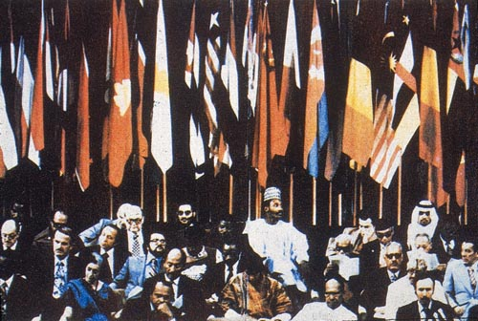
3、兴起标志：
1961年，第一次不结盟国家和政府首脑会议在贝尔格莱德举行。
奉行非集团、不结盟的政策
不结盟运动标志

Slide 17
4、发展：
20世纪70年代开始，
把反对美苏霸权主义作为重要任务，
将建立国际经济新秩序作为行动纲领。
5、意义：
①推动了民族解放运动深入发展，加速了帝国主义殖民体系的崩溃；
②标志着广大发展中国家以独立的力量登上了国际政治舞台；
③在一定程度上冲击着两极格局,促进世界格局朝多极化方向发展。

